Slide 1
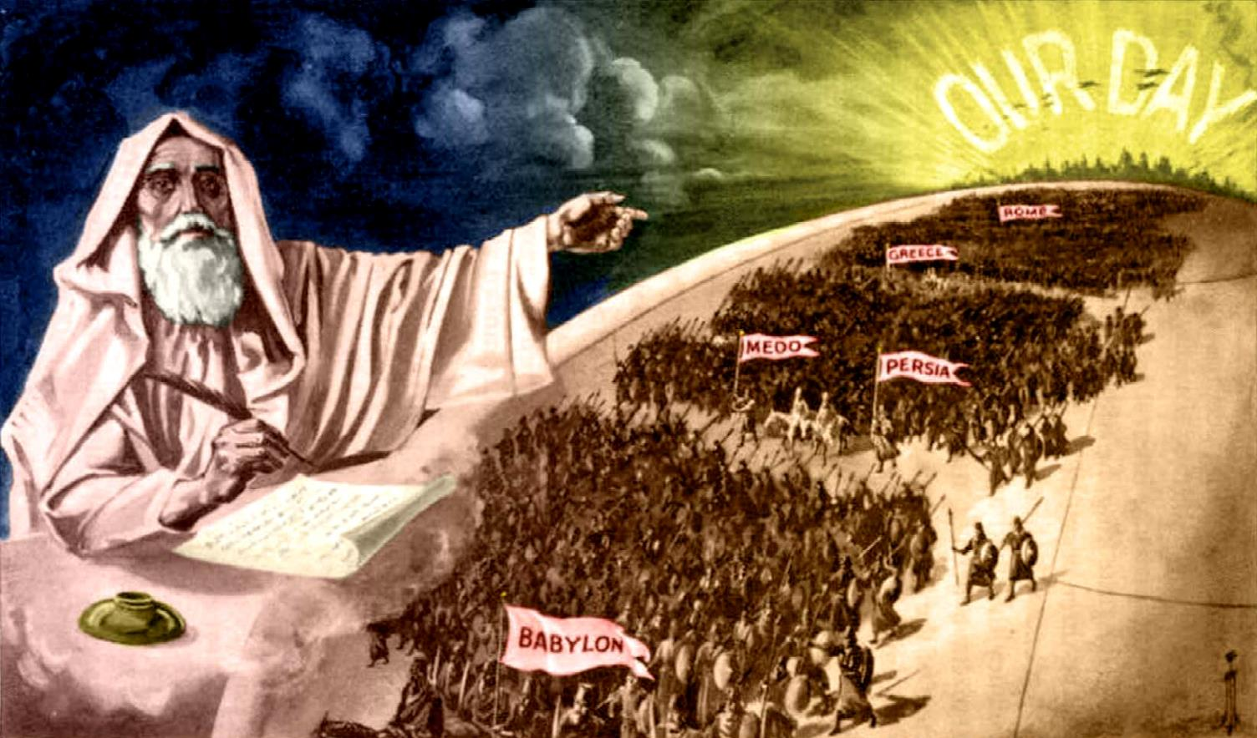
MARILE PUTERI ŞI POPORUL LUI DUMNEZEU
Studiul 12, pentru 21 Martie 2020

Slide 2
„Chiar şi din cei înţelepţi, mulţi vor cădea, ca să fie încercaţi, curăţiţi şi albiţi până la vremea sfârşitului, căci sfârşitul nu va fi decât la vremea hotărâtă.” (Daniel 11:35)

Slide 3
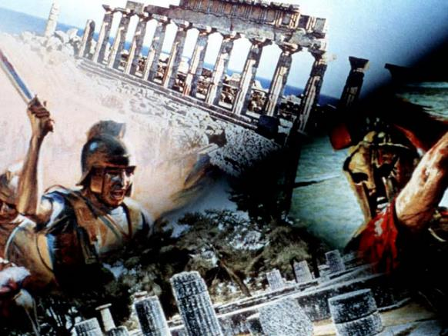
Lui Daniel i-au fost descoperite trei vedenii în perioada dintre primul an al lui Belşaţar şi al treilea an al lui Cir.
Fiecare vedenie era mai detaliată decât precedenta. Ele relatau experienţele prin care va trece poporul lui Dumnezeu în fiecare moment al istoriei.
 | Prima vedenie | A doua vedenie | A treia vedenie
Medo-Persia | 7:5 | 8:3-4 | 11:2
Grecia (Alexandru Cel Mare) | 7:6 | 8:5-7 | 11:3
Grecia divizată |  | 8:8 | 11:4-14
Roma Imperială | 7:7 | 8:9-11 | 11:15-28
Roma Papală | 7:8 | 8:12 | 11:29-39
Sfârşitul Timpului | 7:13-14 | 8:13-14 | 11:40-45
A Doua Venire | 7:27 | 8:25 | 12:1-3
Putem înţelege mai bine perioada istorică evidenţiată în Daniel 11 studiind elementele comune ale celor trei vedenii.
Persia. Daniel 11:1-2
Grecia. Daniel 11:3-4
Ptolemeii şi Seleucizii. Daniel 11:5-14
Roma Imperială. Daniel 11:15-28
Roma Papală. Daniel 11:29-39
Sfârşitul Timpului. Daniel 11:40-45

Slide 4
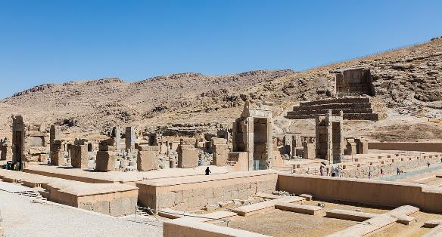
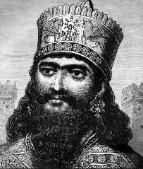
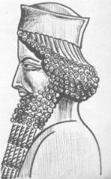
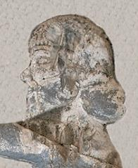
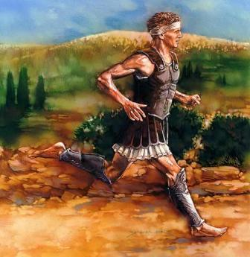
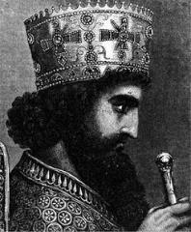
„Acum, îţi voi face cunoscut adevărul: Iată că vor mai fi încă trei împăraţi în Persia. Cel de-al patrulea va strânge mai multă bogăţie decât toţi ceilalţi şi, când se va simţi puternic prin bogăţiile lui, va răscula totul împotriva împărăţiei Greciei.” (Daniel 11:2)
PERSIA
Gabriel i-a descoperit lui Daniel cum Dumnezeu este în controlul acelui moment istoric (10:13, 20; 11:1). Apoi, El a explicat ce urmează să se întâmple pe urmă.
Următorii trei regi ce au urmat după Cir au fost Cambyses, Smerdis şi Darius. Cel de-al patrulea a fost Xerxes (împăratul Asuerus din cărţile Ezra şi Estera).
Darius a încercat să invadeze Grecia însă a fost învins la Maraton. Xerxes ajuns până la Atena, dar şi el a fost de asemenea înfrânt.
Modul în care aceşti monarhi ne-au fost introduşi este în paralel cu profeţiile lui Amos. În acele profeţii, Dumnezeu Îşi iartă poporul de trei păcate, dar îl pedepseşte din cauza celui de-al patrulea păcat.
Cambyses
Darius
Smerdis
Xerxes

Slide 5
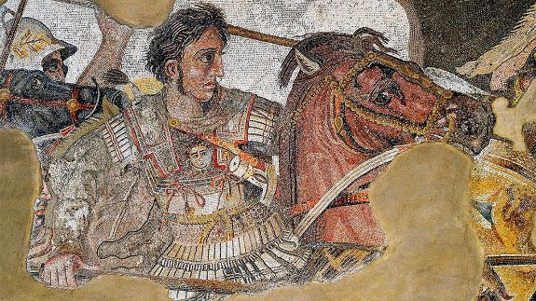
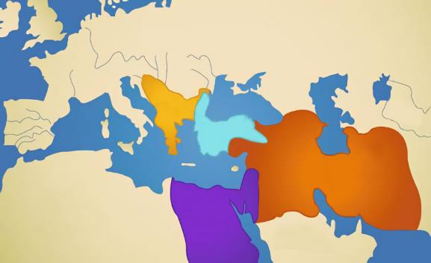
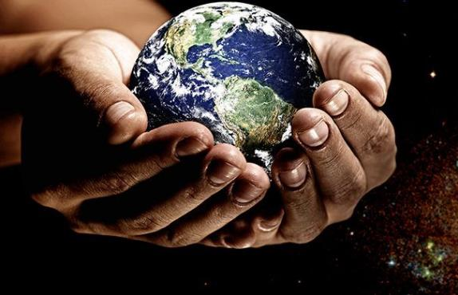
GRECIA
„Dar se va ridica un împărat viteaz, care va stăpâni cu o mare putere şi va face ce va voi.” (Daniel 11:3)
Statele elene s-au unit pentru a-l confrunta pe Xerxes. Grecia a devenit o naţiune puternică care a învins Persia 150 de ani mai târziu.
Filip al Macedoniei a adus împreună Grecia şi Macedonia. Fiul său – Alexandru cel Mare – a început cucerirea Persiei în anul 334 î.Hr. Până când a murit în anul 323 î.Hr. cucerise deja tot imperiul Persan.
Imperiul său a fost împărţit în patru mari regate: Imperiul Seleucid; Regatul Ptolemeic; Regatul Greco-Bactrian (Casandru) şi Regatul Grec din Asia Mică (Lisimah).
Dumnezeu este în controlul istoriei. El a prezis aceste evenimente cu secole înainte să se petreacă.
Casandru
EUROPA
Lisimah
ASIA
AFRICA
Ptolemeu
Seleucus

Slide 6
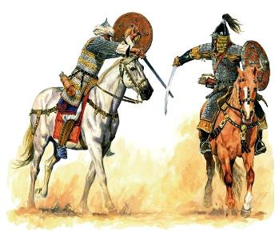
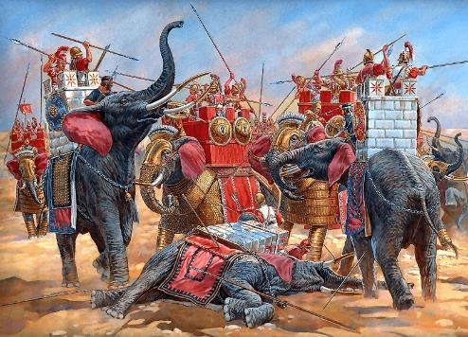
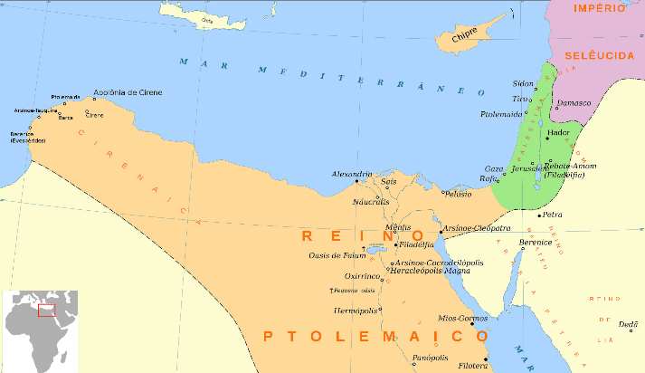
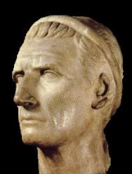
PTOLEMEII ŞI SELEUCIZII
„În vremea aceea, se vor ridica mulţi împotriva împăratului de la miazăzi, şi o ceată de derbedei din poporul tău se vor răscula, ca să împlinească vedenia, dar vor cădea.” (Dan.11:14)
Împăratul din Nord şi împăratul din Sud reprezintă diferiţi domnitori şi diferite regate până la Sfârşitul Timpului. Astfel că identitatea lor variază pe măsură ce evenimentele se derulează.
Iniţial, împăratul din Sud a fost dinastia Ptolemaică (Egipt), iar împăratul din Nord a fost dinastia Seleucizilor (Siria). Palestina – Țara Promisă a iudeilor – era situată între cele două imperii.
Imperiul Seleucid
Palestina
Antioh al IV-lea Epifanes a încercat să elenizeze Israelul. Macabeii s-au răsculat împotriva acestei act astfel că Israel şi Roma au semnat un tratat de ajutor reciproc.
Imperiul Ptolemaic
Antiochus IV

Slide 7
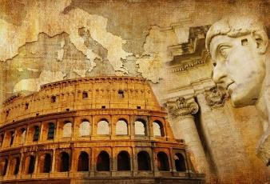
ROMA IMPERIALĂ
„Oştile se vor revărsa ca un râu înaintea lui, dar vor fi nimicite împreună cu o căpetenie a legământului.”
(Daniel 11:22)
Câteva personalităţi şi evenimente din Imperiul Roman contemporane cu Isus sunt menţionate:
„asupritorul” (v. 20). Caesar Augustus: recensământul lui l-a dus pe Iosif în Betleem.
„omul dispreţuit” (v. 21). Tiberius: Isus a fost crucificat în perioada lui de domnie.
„se vor revărsa … împreună cu o căpetenie a legământului.” (v. 22). Israel nu mai era o naţiune din 70 d.Hr.
Daniel 11:27-28 relatează creşterea bisericii din perioada domniei lui Constantin. Cu toate acestea, tranziţia de la Roma Păgână la Roma Papală nu va avea loc până în anul 538 d.Hr., „căci sfârşitul nu va veni decât la vremea hotărâtă”.

Slide 8
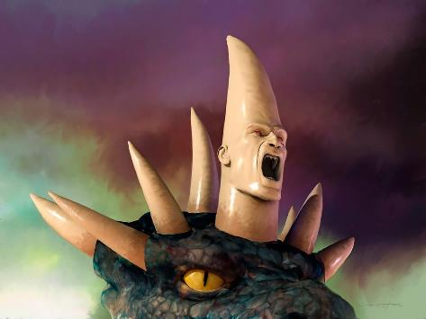
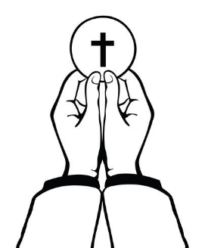
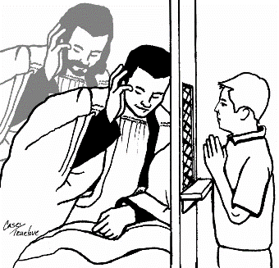
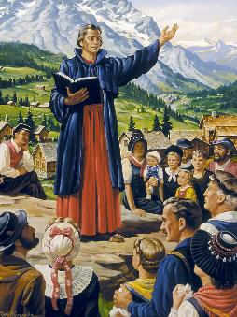
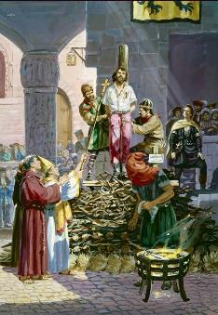
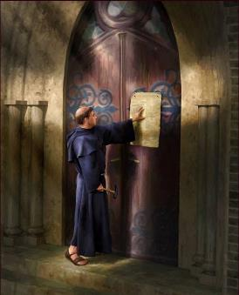
ROMA PAPALĂ
„La o vreme hotărâtă, va porni din nou împotriva împăratului de la miazăzi, dar, de data aceasta, lucrurile nu vor mai merge ca mai înainte.”
(Daniel 11:29)
Natura împăratului din Nord se schimbă. Acum reprezintă o putere politico-religioasă: „cornul cel mic” vrea să usurpe poziţia lui Dumnezeu (11:36; 7:25; 8:12)
Sanctuarul este profanat, sacrificiile zilnice sunt înlăturate şi urâciunea pustiirii soseşte (11:31; 8:11). Toate acestea sunt îndeplinite de Roma Imperială şi atacurile Romei Papale asupra Sanctuarului Ceresc (Matei 24:3; Luca 21:7,20).
Atacul împotriva poporului lui Dumnezeu „la vremea hotărâtă” (v. 35) a fost o persecuţie ce a durat 3 ani şi jumătate între anii 538 d.Hr. şi 1798 d.Hr. Unii creştini au fost ucişi (v. 33) iar alţii au fost ajutaţi (v. 34).

Slide 9
„Dar aceia din popor care vor cunoaşte pe Dumnezeul lor vor rămâne tari şi vor face mari isprăvi.”
(Daniel 11:32)
În cele mai negre zile, când perspectivele par îngrozitoare, aveţi credinţă în Dumnezeu. El Îşi împlineşte voinţa, făcând toate lucrurile bine în favoarea poporului Său. Tăria celor care Îl iubesc şi Îl slujesc va fi înnoită în fiecare zi.
E.G.W. (Divina vindecare, pag. 482)

Slide 10
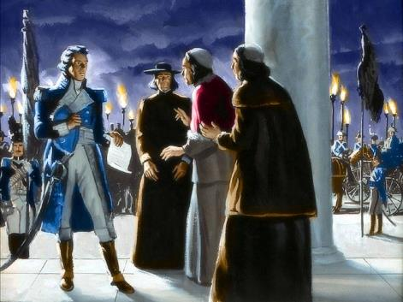
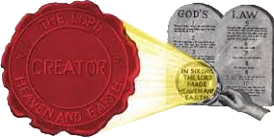
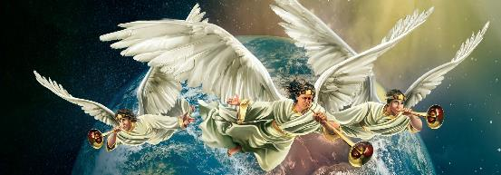
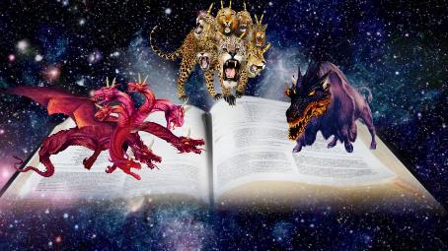
SFÂRŞITUL TIMPULUI
„Dar nişte zvonuri venite de la răsărit şi de la miazănoapte îl vor înspăimânta şi atunci va porni cu o mare mânie ca să prăpădească şi să nimicească cu desăvârşire pe mulţi.” (Daniel 11:44)
Vremurile sfârşitului (v. 40) au început în anul 1798. Franţa a atacat papalitatea deposedând-o temporar de puterea politică. În Apocalipsa 11:8, Franţa este reprezentată de Egipt, o putere ateistă.
O dată ce rana de moarte i s-a vindecat (Apoc. 12:17; 13:3), împăratul din Nord a atacat Rămăşiţa care este reprezentată de către „Țara cea Minunată” (v. 41), Sionul (Apoc. 14:1)
Mulţi se vor alătura Rămăşiţei (Edom, Moab, Amon v. 41) în timpul predicării întreitei solii (Apoc. 14:6-12).
Apoi, împăratul din Nord se va alătura într-o triplă alianţă (v. 43; Apoc. 16:13). Ei vor aduna mult popor laolaltă (mări) pentru a ataca Rămăşiţa. Cu toate acestea, vor fi nimiciţi la A Doua Venire a lui Isus (v. 45; Apoc. 16:15-21).

Slide 11
„Tot ceea ce Dumnezeu a decretat în istoria profetică despre trecut s-a împlinit şi tot ce urmează să se petreacă îşi va urma cursul. Daniel, profetul lui Dumnezeu, stă drept. Ioan stă drept. În Apocalipsa, Leul tribului Iuda a deschis cartea lui Daniel pentru cei ce studiază profeţia şi astfel, Daniel stă ferm pe locul lui. Îşi dă mărturia, care i-a fost descoperită de Dumnezeu prin viziuni ale marilor şi solemnelor întâmplări pe care trebuie să le recunoaştem în momentul în care vom vedea că se împlinesc.”
E.G.W. (Mesaje selectate, vol. 2, cap. 12, p. 109)

